Slide 1
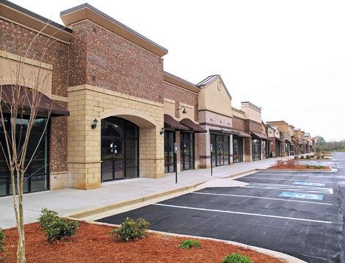
Стрит Молл «Рассвет»

Slide 2
Актуальность
На сегодняшний день актуальность проекта обосновывается наличием спроса на планируемые объекты торговли и услуг, которые будут располагаться в шаговой доступности и обеспечат жителей новых районов необходимыми продовольственными и непродовольственными товарами, аптеками, бытовыми услугами и услугами общественного питания.

Slide 3
Место расположения
Черногорск
Абакан

Slide 4
Резюме проекта
Местонахождение
Площадь земельных участков
Площадь застройки на участках
Общая площадь объектов
Сроки реализации проекта
Новые рабочие места
Инвестор-застройщик
Объем инвестиций
Бюджетная эффективность
Усть-Абаканский район, п. Расцвет
17 га
5 га
30 000 кв.м.
2024-2035 гг.
300 человек
ИП Федорченко В.Ф., ООО «Джем Инвест»
1 млрд.рублей
130 млн. рублей

Slide 5
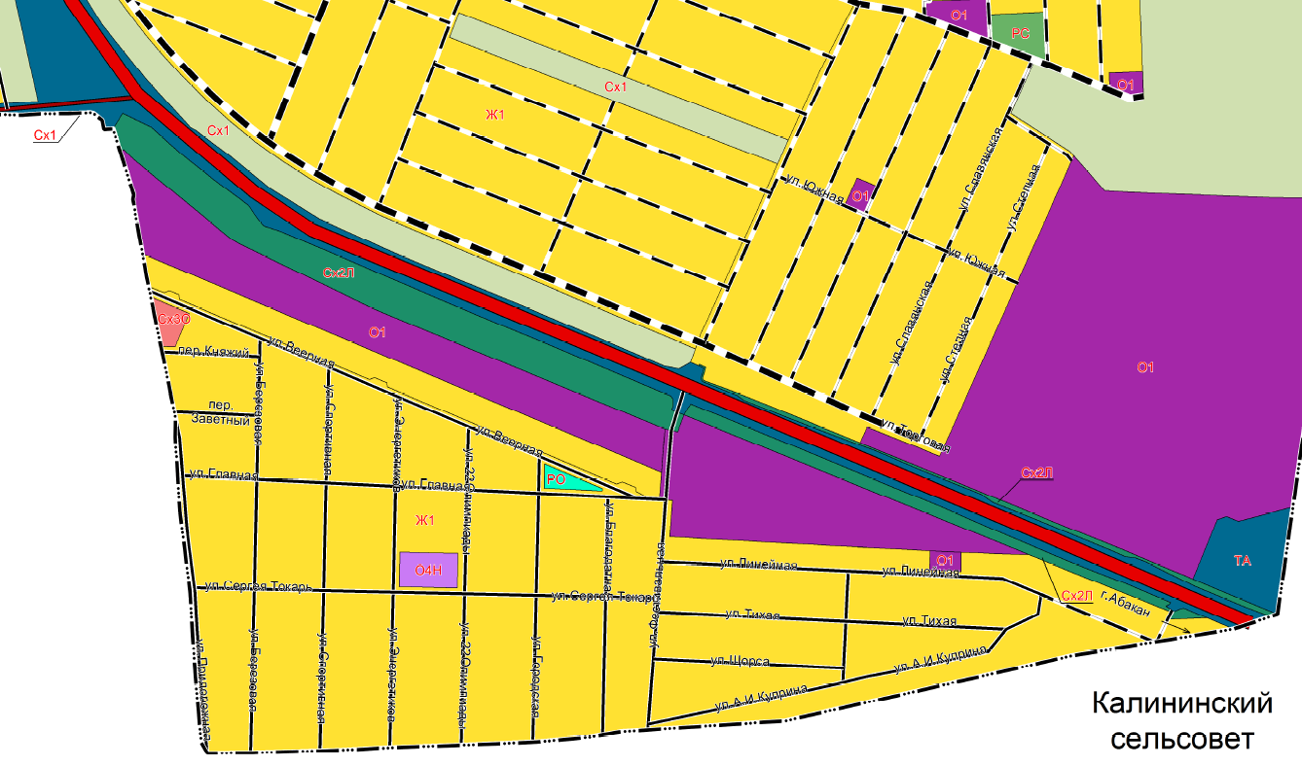


Зонирование территории

